Slide 1


Universidad Autónoma del Estado de México
Centro Universitario UAEM Ecatepec
Licenciatura en Derecho
“Tipología de los Sujetos de Derecho
Internacional Público”
Unidad de aprendizaje:
Derecho Internacional Público
Autor: M. en D.C. Rodrigo Amaury Arévalo Contreras

Slide 2

Guión Explicativo
Se recomienda utilizar éste material en forma continua, debido a su naturaleza secuencial del objetivo y contenidos de la unidad de aprendizaje.
Notes:
2

Slide 3
Contenido Temático
Introducción
Los Estados soberanos y los Sujetos Atípicos de Derecho Internacional Público
Teorías relativas a los Sujetos de Derecho Internacional Público
Sujetos de Derecho Internacional Público
Tipología de los Sujetos de Derecho Internacional Público
Concepto de Sujetos de Derecho Internacional Público
Notes:
3

Slide 4
Unidad de competencia II
Sujetos de Derecho Internacional Público

Slide 5
Objetivos
Objetivo General:
Identificar, diferenciar y comprender a los diversos Sujetos del Derecho Internacional Público.

Slide 6
Objetivos Específicos:
1.- Comprender las diversas teorías sobre los Sujetos de Derecho internacional Público.
2.- Identificar el concepto de Sujetos de Derecho internacional Público.

Slide 7
Objetivos Específicos:
3.- Identificar los diferentes tipos de Sujetos de Derecho internacional Público
4.- Analizar a los diferentes Sujetos de Derecho internacional Público: Los Estados soberanos y los sujetos atípicos.

Slide 8

Introducción
La comunidad internacional se integra no sólo por Estados soberanos, además existen grupos que por carecer de algún elemento constitutivo del Estado, son considerados como Sujetos atípicos de Derecho internacional Público.

Slide 9
Teorías relativas a los Sujetos de Derecho Internacional Público

Slide 10

¿Quiénes son sujetos del Derecho Internacional Público?
Existen dos tendencias:

Slide 11

La teoría pura del Derecho
Basada en la teoría de Hans Kelsen, afirma que los sujetos del orden jurídico internacional son toda entidad o individuo que sea destinatario directo de una norma de dicho orden, es decir las personas cuyas conductas están reguladas por la norma de DIP (Estado, iglesia, Organismos internacionales, etc.).

Slide 12

La teoría de la responsabilidad
Desarrollada por Eutathiades y por Wengler; sostiene que los sujetos de DIP deben encontrarse por lo menos en una de las siguientes situaciones:
Ser titular de un derecho y poder hacerlo valer mediante reclamación internacional.
Ser titular de un deber jurídico y tener capacidad para cometer un ilícito internacional.

Slide 13

En ambos casos se trata de la responsabilidad, de quien puede hacerla valer y de quien puede asumirla, en conclusión son sujetos del DIP los sujetos responsables ante la comunidad internacional.

Slide 14

Concepto de sujeto de DIP.
En conclusión de ambas
tesis podemos decir que
los sujetos del Derecho
Internacional Público son:
Aquellos entes jurídico o sujetos cuya conducta se encuentra prevista directamente por el derecho internacional como contenido de un derecho o de una obligación.

Slide 15
Tipología de Sujetos de Derecho Internacional Público

Slide 16
¿Cuáles son los Sujetos de Derecho Internacional Público
Por regla general son los Estados Soberanos, sin embargo existen otros sujetos atípicos que se apartan del modelo de Estado.

Slide 17
Estados soberanos:
Estados con subjetividad jurídica internacional parcial
Santa sede
Estado con capacidad de obra limitada
Movimientos de liberación nacional
El individuo como sujeto excepcional del dip
Los organismos internacionales
La orden de malta
Los beligerantes
Ciudad del vaticano
Los insurrectos

Slide 18
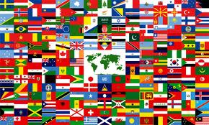
A) Los Estados soberanos.
Elementos:
-Población.
-Gobierno, poder soberano e independiente.
-Orden jurídico efectivo.
-Territorio.
-Relaciones internacionales.

Slide 19

B) Sujetos Atípicos.
Existen diversos sujetos que como ya se mencionó, se apartan del modelo del Estado soberano, por lo que se les considera sujetos atípicos y son:

Slide 20
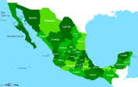
1.- Estados con subjetividad jurídica internacional parcial.
Son los miembros o Entidades de una federación, confederación o de un Estado vasallo; donde el derecho internacional les reconoce subjetividad jurídica internacional, limitada y parcial. Requiere que sean reconocidos por los terceros Estados de la comunidad internacional mediante un tratado.

Slide 21

2.- Estados con capacidad de obrar limitada
Son Estados que gozaban de plena subjetividad jurídica internacional, pero en razón de un tratado internacional, ésta se ve limitada, también se da en el caso de los protectorados cuya capacidad queda limitada a favor de un tercer Estado (Ejemplo: Mónaco y Andorra).

Slide 22
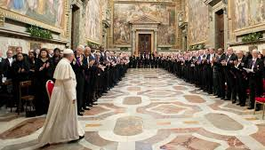
3.- La Santa Sede.
Según el Codex Iuris Canonici, la Santa Sede es:
“La reunión del Romano pontífice y de los organismos superiores de la curia romana, o sea las congregaciones, tribunales y oficios de los cuales se vale el sumo pontífice para el gobierno ordinario de la iglesia”.

Slide 23
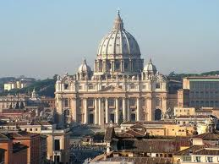
En conclusión la santa sede es un Estado soberano en virtud del Tratado de Letrán, por el cual Italia reconoce la soberanía de la santa sede, que reúne todos los elementos del Estado, pero es un gobierno de carácter religioso. Tiene personalidad jurídica a nivel internacional para celebrar tratados, tiene representantes diplomáticos en otros países, pero no es parte de la ONU, por su política anti conflicto entre países.

Slide 24
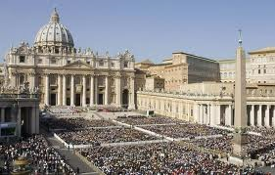
4.- La ciudad del vaticano.
La sede apostólica fue privada de los Estados pontificios de 1870 a 1929 año en que se crea por virtud del Tratado de Letrán, el Estado Ciudad del Vaticano. Algunos autores lo consideran como un Estado independiente unido a la iglesia católica, otros lo consideran como un simple territorio sobre el cual impera la iglesia.

Slide 25
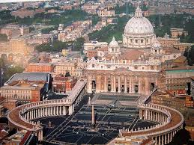
Lo cierto es que el Estado Ciudad del Vaticano posee un territorio de 44 hectáreas, una nacionalidad otorgada en razón del cargo eclesiástico y sirve como asiento territorial de la santa sede.
También celebra tratados y es miembro de diversos organismos, pero no posee representación diplomática.

Slide 26

En conclusión es discutible si es un Estado soberano, lo que no se discute es que tiene personalidad jurídica ante la comunidad internacional, la ciudad del Vaticano es el Territorio, la Santa sede es el gobierno.

Slide 27
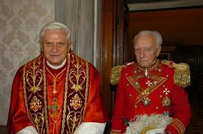
5.- La soberana orden de Malta.
En tiempos pasados dicha orden militar-religiosa gozaba de soberanía territorial plena, actualmente se le considera como un orden de carácter hospitalario y asistencial que depende de la santa sede regulada por el derecho canónico, sin embargo la santa sede otorga a dicha orden amplia autonomía lo cual le permite adquirir derechos y obligaciones frente a los sujetos de la comunidad internacional (Celebra Tratados, tiene embajadores y sus sentencias son ejecutable en otros países).

Slide 28

En conclusión la Soberana Orden de Malta tiene personalidad jurídica ante la comunidad internacional.

Slide 29
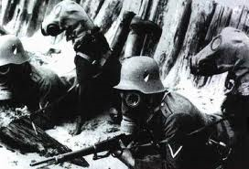
6.- Los beligerantes.
Son individuos que forman un grupo rebelde que domina una parte importante de territorio y ejerce sobre él un dominio efectivo.
Este grupo rebelde se constituye en un movimiento insurreccional en conflicto con el Estado central y puede ser reconocido como beligerante por terceros Estados o por el Estado central, para su reconocimiento es necesario que haya:

Slide 30
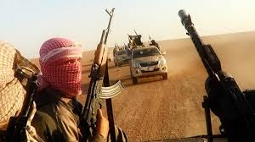
a) Dominio sobre una parte importante de territorio.
b) Que dicho dominio sea efectivo.
El reconocimiento de los beligerantes les otorga subjetividad jurídica internacional temporal.

Slide 31
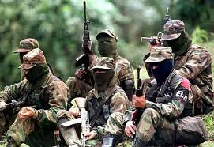
7.- Movimientos de liberación nacional.
Grupos que aparecen en la comunidad internacional con el movimiento descolonizador del siglo pasado sobre todo en África, Asia, Oceanía y el Caribe, con los movimientos de independencia y posteriormente con el reconocimiento de su gobierno provisional, se les reconoce personalidad jurídica en el ámbito internacional, incluso celebran tratados.

Slide 32
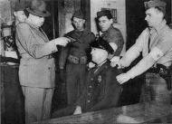
8.- Los insurrectos.-
Figura que nace en el derecho estadounidense, acogida por diversas convenciones de Derecho internacional, tal es el caso de la Convención de la Habana de 1928 sobre derechos y deberes de los Estados en caso de Guerra. Los insurrectos son rebeldes en un país en lucha civil, pueden ser acogidos en otro país como refugiados políticos.

Slide 33
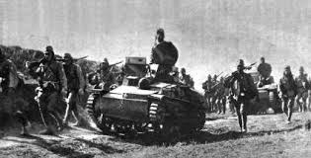

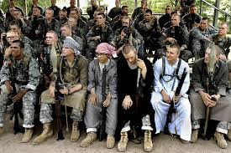
La diferencia con los beligerantes radica en el grado de dominio, los insurrectos solo poseen unos barcos o plazas, los beligerantes ejercen dominio efectivo en una importante de territorio.

Slide 34

9.- El individuo como sujeto excepcional del Derecho Internacional Público
El individuo no es sujeto inmediato de las normas del DIP, en consecuencia no puede exigir directamente sus derechos ante ninguna instancia internacional, es el Estado soberano al que pertenece ese individuo quien deberá diplomáticamente exigir el reconocimiento de el derecho de su nacional.

Slide 35

Existen excepciones a ésta regla tal es el caso cuando las normas del DIP otorgan titularidad de derechos o de responsabilidades a el individuo (Por ejemplo los juicios de los tribunales de Nuremberg y Tokio, contra responsables de crímenes de guerra, o en casos de violaciones a derechos humanos en la esfera del DIP).

Slide 36




10.- Los organismos internacionales.
Son agrupaciones de Estados soberanos u de otros organismos internacionales destinados a un fin común, creados a través de tratados internacionales; dotados de personalidad y subjetividad jurídica dentro del DIP.
Ejemplos:

Slide 37

Conclusión
Los sujetos de Derecho Internacional Público por excelencia son los Estados soberanos, sin embargo existen diversos entes jurídicos que no cumplen con los requisitos para conformar un Estado, pese a ello la comunidad internacional les reconoce personalidad jurídica.

Slide 38
Actividad de evaluación
-En equipos investiguen ejemplos reales de los sujetos de derecho internacional y coméntenlos en clase.

Slide 39
Fuentes de información.
Bibliográficas:
Arellano García, Carlos; Primer curso de Derecho Internacional Público; Porrúa; México; 2003.
Ortiz Ahlf, Loretta. Derecho Internacional Público; Oxford, México; 2004.
Seara Vázquez, Modesto. Derecho Internacional. Ed. Porrúa. México. 2003
Sepúlveda, César. Derecho Internacional Público; Porrúa, México, 2003

Slide 40
Fin de la unidad

